Slide 1


盐酸伊立替康脂质体
注射液
无锡济煜山禾药业股份有限公司

Slide 2

目 录
创新脂质体，填补吉西他滨经治胰腺癌二线方案目录空白
参照药品建议选择无
1
药品基本信息
较现有治疗方案显著改善OS（8.9m ） 和 PFS（4.0m ）
权威指南首选推荐
2
有效性
3
安全性
剂型更安全可控，治疗相关不良反应发生率显著降低
4
创新性
创新脂质体递送系统，稳定性高、被动靶向、体内长循环、增效减毒
5
公平性
提升用药可及性，更利于临床管理

Slide 3
  基本信息（1/3）： 创新脂质体注射液，转移性胰腺癌二线治疗首选方案
药品通用名 | 盐酸伊立替康脂质体注射液 | 注册规格 | 10ml:43mg（按 C₃₃H₃₈N₄O₆计）
药品商品名 | - | 注册分类 | 化学药品 4 类
适应症 | 与5-氟尿嘧啶(5-FU)和亚叶酸钙(LV)联合用于接受吉西他滨类药物治疗后 进展的转移性胰腺癌患者。
用法用量 | 应依次给予本品、亚叶酸（LV）和 5-氟尿嘧啶（5-FU）。 推荐剂量与方案： 90 分钟内静脉输注 70 mg/m2， 然后在 30 分钟内静脉输注 LV 400 mg/m2， 随后在 46 小时内静脉输注 5-FU 2400 mg/m2，每 2 周重复。
上市时间 | 预计获批上市：2025年5月31日
中国大陆 首次上市时间 | 2022年4月12日 | 全球首次上市国家/地区 及上市时间 | 美国：2015年10月22日
目前大陆地区同通用名药品的上市情况 | 原研施维雅2022年4月上市、首仿石药2023年9月上市 | 是否为OTC药 | 否

Slide 4
  基本信息（2/3）：参照药品建议选择空白参照
无同适应症药物
伊立替康脂质体是中国首个获批的用于接受吉西他滨治疗后进展的转移性胰腺癌患者的治疗药物，目前其他胰腺癌二线方案均为超适应症用药
无临床试验对照药物
注册III期临床研究采取空白对照¹
国外采用空白参照
域外国家（英国）准入时采用空白对照 ²
指南首选推荐疗法
CSCO/NCCN等权威指南首选推荐伊立替康脂质体+5-FU/LV方案^{3，4}
获得特殊审评资格
FDA授予伊立替康脂质体注射液优先审评与孤儿药资格认定
1 Wang-Gillam A,et al. Nanoliposomal irinotecan with fluorouracil and folinic acid in metastatic pancreatic cancer after previous gemcitabine-based therapy (NAPOLI-1): a global, randomised, open-label, phase 3 trial. Lancet. 2016 Feb 6;387(10018):545-557.
2 英国 伊立替康脂质体NICE报告 https://www.nice.org.uk/guidance/ta440/documents/appraisal-consultation-document
3 中国临床肿瘤学会.胰腺癌诊疗指南（2024）.http://meeting.csco.org.cn/pdf/web/viewer.html?file=/Upload/Periodical/20240813112958.pdf
4 NCCN Clinical Practice Guidelines in Oncology. Pancreatic adenocarcinoma (version 2.2025)https://www.nccn.org/guidelines/guidelines-detail?category=1&id=1455

Slide 5
  胰腺癌为消化系统恶性肿瘤、“癌中之王”
  一线化疗失败后患者面临二线治疗“无药可用”困境
基本信息（3/3）：
疾病危害性高
临床需求未满足
死亡率高
目前针对转移性胰腺癌，医保目录内可选二线治疗方案均为超适应症用药，疗效有限，存在较大未满足需求
2022年约有11.87万胰腺癌新发病例和10.63万死亡病例，死亡数位列肿瘤类第6位，死亡发病比近1：1 ²
我国胰腺癌患者5年生存率仅7.2%，所有癌症中最低³
现有方案疗效有限
转移率高
现有治疗手段疗效不足，传统方案OS及PFS 改善有限，5-FU/LV单药方案 mOS 仅3.7个月⁵
约60%的患者首诊时已发生转移¹
一线治疗方案效果有限，接受治疗后仍易继续进展⁴
现有方案安全性不足
起病恶劣
目前可选择的其他二线方案不良反应问题突出（ 中性粒细胞减少症、腹泻、乏力等）
早期症状隐匿，诊断率不足5%¹
确诊时多已处于晚期，中位总生存期不足1年
1中国医师协会临床精准医疗专业委员会, 中国抗癌协会肿瘤胰腺病学专业委员会 . 早期胰腺癌分子诊断专家共识(2023 年版)[J]. 临床肝胆病杂志, 2024, 40(3): 473-477. DOI: 10.12449/JCH240306.
3 2024年国家癌症中心数据
3 Zeng H, et al. Changing cancer survival in China during 2003-15: a pooled analysis of 17 population-based cancer registries. Lancet Glob Health. Lancet Glob Health. 2018 May;6(5):e555-e567.
4 Park W, Chawla A, O'Reilly EM. Pancreatic Cancer: A Review. JAMA. 2021 Sep 7;326(9):851-862.
5 Wang-Gillam A,et al. Nanoliposomal irinotecan with fluorouracil and folinic acid in metastatic pancreatic cancer after previous gemcitabine-based therapy (NAPOLI-1): a global, randomised, open-label, phase 3 trial. Lancet. 2016 Feb 6;387(10018):545-557.

Slide 6

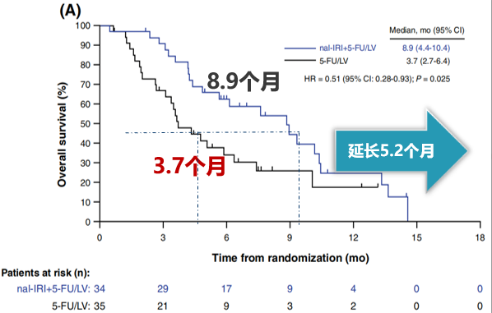
  有效性（1/2）： 伊立替康脂质体可显著改善患者的OS及PFS
NAPOLI-1研究¹： mOS延长5.2个月
大量真实世界研究：进一步证实有效性
试验类型 | 试验对照 | 试验结论 | 主要指标改善
III期临床试验 RCT (NAPOLI-1)¹ | 5-FU +LV | 亚组分析显示， 亚洲人群生存获益更多 | 延长mPFS 2.6 个月 4.0 vs. 1.4, P=0.011 延长mOS 5.2 个月 8.9 vs. 3.7, P=0.025
真实世界研究³ | 无 | 证实晚期胰腺癌患者 的临床获益（整体人群） | mPFS 为 3.3 个月； mOS 7.1 个月
真实世界研究⁴ | 无 | 与其他研究取得一致结果 （对于接受二线治疗的患者） | mPFS 3.0 个月； mOS 7.3 个月
真实世界研究⁵ | 无 | 进一步证实了亚洲人群 在真实世界中的临床获益 | mPFS 3.5 个月； mOS 9.4 个月
真实世界研究⁶ | 无 | 进一步证实了亚洲人群 在真实世界中的临床获益 | mPFS 2.5个月； mOS 6.6 个月
伊立替康脂质体+5-FU/LV 对比 单独使用5-FU/LV：
mOS延长5.2个月（ 8.9m VS 3.7m）
mPFS延长2.6个月（ 4.0m VS 1.4m）
多个真实世界研究均与NAPOLI-1 取得相似结果
进一步证实亚洲人群临床获益更多、二线治疗疗效显著
1 Wang-Gillam A,et al. Nanoliposomal irinotecan with fluorouracil and folinic acid in metastatic pancreatic cancer after previous gemcitabine-based therapy (NAPOLI-1): a global, randomised, open-label, phase 3 trial. Lancet. 2016 Feb 6;387(10018):545-557.
2 Bang YJ, et al. Liposomal irinotecan in metastatic pancreatic adenocarcinoma in Asian patients: Subgroup analysis of the NAPOLI-1 study. Cancer Sci. 2020 Feb;111(2):513-527. doi: 10.1111/cas.14264. Epub 2019 Dec 20.
3 Procaccio, L., et al. The role of nanoliposomal irinotecan plus fluorouracil/ leucovorin in the continuum of care of patients with metastatic pancreatic ductal adenocarcinoma. Cancer Med. 12 (13), 14337–14345.
4 Yu, K.H., et al. Clinical outcomes among patients with metastatic pancreatic ductal adenocarcinoma treated with liposomal irinotecan. Front Oncol. 11, 678070.
5 Yoo, C., et al. Real-world efficacy and safety of liposomal irinotecan plus fluorouracil/leucovorin in patients with metastatic pancreatic adenocarcinoma: a study by the Korean cancer study group. Ther. Adv. Med. Oncol. 11, p. 1758835919871126.
6 Su YY, et al. The Impact of Liposomal Irinotecan on the Treatment of Advanced Pancreatic Adenocarcinoma: Real-World Experience in a Taiwanese Cohort. Sci Rep. 2020 May 4;10(1):7420. doi: 10.1038/s41598-020-64421-6. Erratum in: Sci Rep. 2020 Nov 13;10(1):20199.

Slide 7



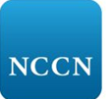

  有效性（2/2）：伊立替康脂质体获国内外权威指南一类推荐
  2024年 中国临床肿瘤学会（CSCO《胰腺癌诊疗指南 》
伊立替康脂质体+5-FU/LV 方案（ 1A 类）用于转移性胰腺癌二线及以上治疗
  2021年 中华医学会《中国胰腺癌诊疗指南 》
二线化疗比支持治疗更有效，对体能状态好者，推荐使用伊立替康脂质体联合氟尿嘧啶
  2022年 国家卫生健康委员会《胰腺癌诊疗指南 》
一线治疗失败的患者，如果身体状态良好，可选择伊立替康脂质体+5-FU/LV
  2025年 美国国立综合癌症网络《NCCN 胰腺癌癌临床实践指南：胰腺癌 V2 2025》
先前基于吉西他滨的疗法， （ 1 类）伊立替康脂质体+5-FU/LV 用于局部进展期转移性复发胰腺癌的后续治疗
  2023年 欧洲肿瘤内科学会《2023 ESMO 临床实践指南：胰腺癌的诊断、治疗与随访 》
ECOG PS 0-1 或已恢复到 0-1 ，既往接受吉西他滨方案治疗进展的患者使用伊立替康脂质体 +5-FU/LV

Slide 8



  安全性：创新剂型更安全可控，治疗相关不良反应发生率显著降低
多项真实世界数据表明：安全性优于其他方案，不良反应发生率显著降低
较之FOLFIRINOX方案¹
创新脂质体：显著降低部分3 级以上不良反应发生率
（中性细胞减少症、周围神经病变等）
较之mFOLFIRINOX方案²
创新脂质体³： 3 级以上不良反应发生率、急性不良事
件发生率、不良事件停药率均显著降低
47.2%
35%
61%
5.9%
33.3%
1%
16.9%
3%
10%
11%
中性细胞减少症
周围神经病变
（P=0.033）
（P=0.049）
3 级以上不良反应发生率
急性不良事件发生率
不良事件停药率
FOLFIRINOX方案（奥沙利铂+伊立替康+5-FU/LV）
伊立替康脂质体+5 -FU/LV
mFOLFIRINOX方案
伊立替康脂质体+5 -FU/LV
1 Park HS, Kang B, Chon HJ, Im HS, Lee CK, Kim I, Kang MJ, Hwang JE, Bae WK, Cheon J, Park JO, Hong JY, Kang JH, Kim JH, Lim SH, Kim JW, Kim JW, Yoo C, Choi HJ. Liposomal irinotecan plus fluorouracil/leucovorin versus FOLFIRINOX as the second-line chemotherapy
for patients with metastatic pancreatic cancer: a multicenter retrospective study of the Korean Cancer Study Group (KCSG). ESMO Open. 2021 Apr;6(2):100049. doi: 10.1016/j.esmoop.2021.100049. Epub 2021 Feb 9. PMID: 33578192; PMCID: PMC7878976.
2 Ghorani. Safety and Efficacy of Modified FOLFIRINOX for Advanced Pancreatic Adenocarcinoma: A UK Single-Centre Experience. Oncology. 2015;89(5):281-287.
3 Wang-Gillam, A., et al. Nanoliposomal irinotecan with fluorouracil and folinic acid in metastatic pancreatic cancer after previous gemcitabine-based therapy(NAPOLI-1): a global, randomised, open-label, phase 3 trial. Lancet 387 (10018),545–557.

Slide 9


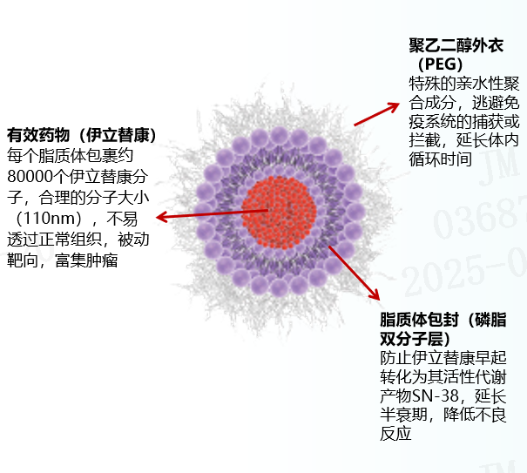

  创新性：创新脂质体递送系统，稳定性高、被动靶向、体内长循环、增效减毒
采用脂质体包封与聚乙二醇表面修饰
增效减毒，获益显著
稳定性高
结构更稳定，活性代谢物作用时间长达168小时
疗效提升
被动靶向
更容易穿过肿瘤微环境，与血浆相比，肿瘤中SN-38（伊立替康活性代谢物）的水平高5.6倍
保护药物，提高穿透肿瘤能力，靶向给药，显著改善OS（8.9m ） 和 PFS（4.0m ）
体内长循环
半衰期显著延长（20.8小时vs6.07小时）
安全性增强
延长药物循环时间，降低毒副作用，治疗相关不良反应发生率显著降低
显著生存获益
大量临床试验表明本品为胰腺癌患者带来显著生存获益，并因此获批传统伊立替康不具有的胰腺癌适应症

Slide 10
  满足晚期胰腺癌患者二线治疗的临床需求，
  填补目录空白，医保和临床管理可控
公平性：
填补胰腺癌二线用药空白
纳入伊立替康脂质体可以弥补目录内胰腺癌二线用药的缺失
满足未满足的临床需求
打破晚期胰腺癌患者一线化疗失败后“无药可用”困境，且更为有效安全
明确适应症和用药方案，避免滥用
医保支出可控
产品说明书科学详尽，
降低临床管理难度，避免滥用风险
目前其他二线治疗方案均为超适应症用药，
纳入本品后预计带来的医保增量支出可控
1 Wang-Gillam A,et al. Nanoliposomal irinotecan with fluorouracil and folinic acid in metastatic pancreatic cancer after previous gemcitabine-based therapy (NAPOLI-1): a global, randomised, open-label, phase 3 trial. Lancet. 2016 Feb 6;387(10018):545-557.
2 英国 伊立替康脂质体NICE报告 https://www.nice.org.uk/guidance/ta440/documents/appraisal-consultation-document
3 中国临床肿瘤学会.胰腺癌诊疗指南（2024）.http://meeting.csco.org.cn/pdf/web/viewer.html?file=/Upload/Periodical/20240813112958.pdf
4 NCCN Clinical Practice Guidelines in Oncology. Pancreatic adenocarcinoma (version 2.2025)https://www.nccn.org/guidelines/guidelines-detail?category=1&id=1455

Slide 11


总结
建议无参照药物
建议评级为突破
无同适应症药物
伊立替康脂质体是我国首个获批转移性胰腺癌的二线治疗药物
填补目录空白
填补吉西他滨经治胰腺癌二线方案目录空白
无临床试验对照药物
注册III期临床研究采取空白对照¹
突破性创新
创新脂质体递送系统，稳定性高、被动靶向、体内长循环、增效减毒
国外采用空白参照
域外国家（英国）准入时采用空白对照 ²
有效性显著
OS和PFS显著改善
指南首选推荐疗法
CSCO/NCCN等权威指南首选推荐伊立替康脂质体+5-FU/LV方案^{3,4}
安全性更优
更安全可控，显著降低不良反应
获得特殊审评资格
FDA授予伊立替康脂质体注射液优先审评与孤儿药资格认定
指南首选推荐
转移性胰腺癌二线治疗首选方案（Ⅰ级推荐）
1 Wang-Gillam A,et al. Nanoliposomal irinotecan with fluorouracil and folinic acid in metastatic pancreatic cancer after previous gemcitabine-based therapy (NAPOLI-1): a global, randomised, open-label, phase 3 trial. Lancet. 2016 Feb 6;387(10018):545-557.
2 英国 伊立替康脂质体NICE报告 https://www.nice.org.uk/guidance/ta440/documents/appraisal-consultation-document
3 中国临床肿瘤学会.胰腺癌诊疗指南（2024）.http://meeting.csco.org.cn/pdf/web/viewer.html?file=/Upload/Periodical/20240813112958.pdf
4 NCCN Clinical Practice Guidelines in Oncology. Pancreatic adenocarcinoma (version 2.2025)https://www.nccn.org/guidelines/guidelines-detail?category=1&id=1455

